Slide 1

فصل دوم
توابع برداری
هدفهای کلی
هدفهای کلی این فصل را می توان به صورت زیر خلاصه کرد.
آشناکردن دانشجو با توابع برداری یک متغیره ، حساب دیفرانسیل و انتگرال
وکاربردهای این توابع
مطالعه حرکت در صفحه و فضا با استفاده از ویژگی های توابع برداری
به کاربستن مطالبی از فصل گذشته در این فصل .

Slide 2
توابع برداری
تعریف
تابع که در آن و n = 2 یا n = 3 را یک تابع برداری گوییم
مجموعه A را دامنه و مجموعه را برد این تابع می نامیم.
به ازای n = 2 f(t) را می توانیم به صورت زیر بنویسیم:
که در آن و توابعی حقیقی روی A هستند. از طرف
دیگر f(t) معرف نقطه ای چون است. بنابراین داریم:

Slide 3
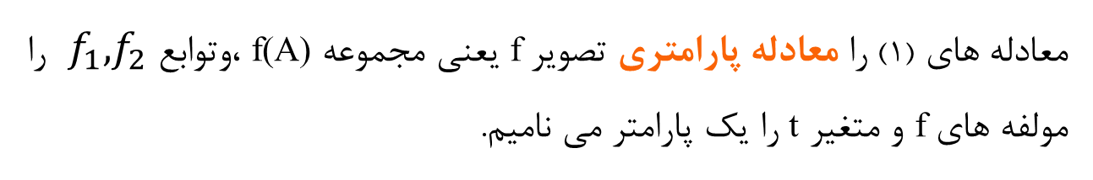
معادله های (1) را معادله پارامتری تصویر fیعنی مجموعه f(A) ،وتوابع $f_{1}, f_{2}$ را
مولفه های f و متغیر t را یک پارامتر می نامیم.
به همین ترتیب به ازای n =3 ، داریم
معادله های
را معادله های پارامتریf(A) می نامیم.
در واقع خروجی هر تابع برداری یک بردار در صفحه یا فضا است.

Slide 4
مثال
به ازای A = [0,1) تابع با تعریف
دارای مولفه های
و مجموعه f(A) دارای معادله های پارامتری
است.
*
توجه کنید که f(A) دایره به مرکز O(0,0) و شعاع r =1 ،یعنی دایره واحد
است.در واقع اگر نقطه دلخواهی متعلق به f(A) باشد ،آنگاه

Slide 5
تعریف
می گوئیم تابع برداری با
و یا با در نقطه
دارای حد و یا است اگر
به عبارت دیگر تابع f در نقطه حد دارد اگر و تنــــها اگر هر یک از
مولفه های آن در این نقطه حد داشته باشد.

Slide 6
تعریف
می گوئیم تابع که در آن n = 2 یا n = 3 در نقــــطه
پیوسته است اگر داشته باشیم:
f را روی A پیوسته می نامیم اگر در هر یک از نقاط A پیوسته باشد .
با توجه به تعریف حد در اسلاید قبل مشاهده می کنیم که تابع f در نقطه t = a پیوسته
است اگر و تنها اگر هر یک از مولفه های f در a پیوسته باشد. به عبارت دیگر اگر
آنگاه f در a پیوسته است اگر وتنها اگر توابع د رa پیوسته
باشند.
یا

Slide 7
مثال
الف) تابع در نقطه t = 0 پیوسته است .
حل:
زیرا همه مولفه های f در این نقطه پیوسته هستند.در واقع داریم:
ب) تابع درنقطه0=t پیوسته نیست.
حل:
زیرا تابع در نقطهt = 0 تعریف نشده است. با وجود این داریم:

Slide 8
تعریف
اگر با a<b وn = 2 یا n =3 تابعی پیوسته روی[a,b] باشد ، آنگاه f
را یک خم در یا می نامیم. تصویر f را اثر یا مسیر خم (و
گاه خود خم)و معادلات پارامتریf [a,b] را معادلات پارامتری خم می نامیم. در واقع خم همان تابع برداری است ولی دامنه آن حتما باید یک بازه باشد.
مثال
تابع با تعریف :
روی [-1, 1] پیوسته و لذا یک خم در است. معادلات پارامتری این خم
عبارت اند از :

Slide 9
توجه کنید که وقتی t از 1- تا 0 افزایش می یابد ، نقطه (x,y) روی خم f از
(1, 1) تا (0و0) را یک بار می پیماید. همچنین وقتی t از 0 تا 1 افزایش یابد نقطه
(x,y) روی خم f از (0,0) تا (1,1) را مجدداً طی می کند. بنابراین هریک از دسته
معادله های
معادلات پارامتری خم واحدی هستند. در شکل (ب) خم مذکور با معـادلات
پارامتری * ودر شکل (پ) خم مذکور با معادلات پارامتری ** نشــان داده
شده اند. در این شکل ها پیکانها جهت حرکت نقطه (x,y) روی خم را نشــان
می دهند.
*
**

Slide 10
(1,1)
(1,1)
(0,0)
(0,0)
شکل (پ)
شکل (ب)

Slide 11
تعریف
می گوئیم تابع برداری
در نقطه t مشتق پذیر است اگر هر مولفه در نقطه t مشتق پذیر باشد. در واقع
یا
* به ازای n = 2 ،
** به ازای n = 3 ،
بنابراین f در نقطه t مشتق پذیر است اگر وتنها اگر مولفه های آن در این
نقطه مشتق پذیر باشند.

Slide 12

قضیه : فرض کنید که f(t) و g(t) دو تابع برداری و k(t) یک تابع عددی مقدار باشند. در این صورت
الف( ${\left(f.g\right)}^{′}(t)=f^{′}(t).g(t) +f(t).g^{′}(t)$
ب) ${\left(f×g\right)}^{′}(t)=f^{′}(t)×g(t)+f(t)×g^{′}$(t)
ج) $({kf)}^{′}(t)=k^{′}(t)f(t)+k(t)f^{′}$(t)
مثال اگر
مطلوبست

Slide 13
حل:
داریم

Slide 14
تعریف
الف) فرض می کنیم
یک خم هموار یعنی مشتق پذیر با مشتق ناصفر باشد. طول این خم را با s نشان می دهیم و
با رابطه زیر تعریف می کنیم:
یا
ب) اگر f در نقاط م تعلق به [a,b] پاره هـــــموار باشد و
طول f را با رابطه زیر تعریف می کنیم

Slide 15
با قرار دادن و این فرمول به صورت زیر در می آید.
y
x
o
طول خم پاره هموار

Slide 16
توجه کنید که اگر به ازای n =2
آنگاه
همچنین به ازای n = 3 و بنابراین داریم

Slide 17
مثال
الف) طول خم
مساوی است با
ب) خم
هموار است و طول آن مساوی است با

Slide 18
حرکت در صفحه
تعریف : یک کاربرد توابع برداری این است که هر خم در صفحه را می‌توان به عنوان مسیر حرکت یک متحرک در صفحه نسبت به پارامتر زمان t در نظر گرفت بنابراین تابع برداری در واقع نشان دهنده بردار مکان آن متحرک است.
y
f(b)
f(a)
x
o

Slide 19
تعبیر های مشتق
فرض کنید
بردار مکان متحرکی در لحظه t باشد،
میتوان نشان داد اگر سرعت متحرک در لحظه t را باv(t) نشان دهیم، بنا به تعریف مشتق داریم
یعنی مشتق f در لحظه t، مساوی است با سرعت متحرک در این لحظه. به علاوه مشتق به عنوان یک بردار بر مسیر حرکت متحرک مماس است.
اگر v(t) سرعت متحرک در لحظه t باشد، را اندازه بردار سرعت متحرک
می نامیم. بنابراین اگر خم مشتقپذیر
مسیر متحرک باشد آنگاه اندازه بردار سرعت این متحرک عبارت است از
توجه کنید که سرعت متحرک یک بردار و اندازه بردار سرعت یک عدد است

Slide 20
مثال
الف) مکان متحرکی در لحظه t عبارت است از
مسیر، بردار سرعت و اندازه بردارسرعت این متحرک را برای t مثبت معین کنید.
حل:
مختصات متحرک در لحظه t عبارت اند از
مشاهده می کنیم که در هر لحظه t ، x >0 و y >0 و
بنابراین مکان متحرک شاخه ای از هذلولی است که در ربع اول واقع است.

Slide 21
y
v(t)
x
o
بردار سرعت و اندازه بردار سرعت این متحرک در لحظه t عبارت اند از

Slide 22
ب) یک ذره طبق رابطه زیر حرکت می کند
که در آن r و اعداد مثبت وثابت اند. مسیر، سرعت واندازه بردار سرعت این
متحرک را شناسایی می کنیم.
حل: مختصات این متحرک در لحظه t عبارت اند از
چون
پس مسیر متحرک دایره ای به مرکز مبدا مختصات و شعاع r است.
بردار سرعت و اندازه بردار سرعت متحرک در لحظه t عبارت اند از

Slide 23
حل:
مختصات این متحرک در لحظه t عبارت اند از
چون
پس مسیر متحرک دایره ای به مرکز مبدا مختصات و شعاع r است.
سرعت و اندازه بردار سرعت متحرک در لحظه t عبارت اند از

Slide 24
y
v(t)
x
شعاع حامل و سرعت متعامدند

Slide 25
تعریف
فرض کنید خم
مسیر متحرکی است و دست کم دو بار مشتقپذیر باشد. در این صورت بردار
را بردار شتاب متحرک می نامیم ومعمولاً آن را با a(t) نشان می دهیم.
بنابراین بردار a(t) شتاب متحرک ، مشتق سرعت متحرک است.

Slide 26
3. 5 حرکت در فضا
مانند حرکت در صفحه حرکت در فضا را نیز می‌توان به کمک توابع برداری بررسی کرد. فرض کنید کنید خم مشتقپذیر
مسیر حرکت یک متحرک در فضا باشد . بردار
را بردار سرعت متحرک در لحظه t می نامیم و آن را با v(t) نشان می دهیم و بر مسیر حرکت مماس است.

Slide 27
v(t)
f(t)
بردار سرعت بر مسیر مماس است.
چون به ازای هر ، ، پس بردار یکه
بدون ابهام تعریف می شود. بردار T را بردار یکه مماس بر خم ( یا مسیر متحرک)
در نقطه t می نامیم.

Slide 28
طول بردار سرعت ، یعنی در لحظه t را مقدار یا اندازه بردار سرعت متحرک
می نامیم
اگر علاوه بر هموار بودن ، تابع f دو بار مشتقپذیر باشد، آنگاه بردار
را بردار شتاب متحرک در لحظه t می نامیم. به طور مشابه طول بردار شتاب را مقدار یا اندازه
شتاب متحرک گوییم.

Slide 29
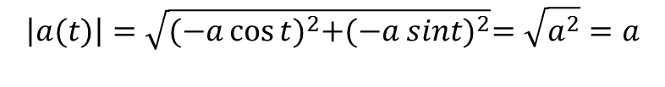
مثال
طول مسیر از لحظه صفر تا t و بردار سرعت و شتاب متحرک و اندازه بردار سرعت و شتاب
زیر را بدست آورید.
حل :
همچنین بردار سرعت و شتاب و اندازه های آنها به صورت زیر است
$$\left|V(t)\right|=\sqrt{{(−a\sin{t})}^{2}+{(−a cost)}^{2}+b^{2}}=\sqrt{a^{2}+b^{2}}$$
$$\left|a(t)\right|=\sqrt{{(−a\cos{t})}^{2}+{(−a sint)}^{2}}=\sqrt{a^{2}}=a$$

Slide 30
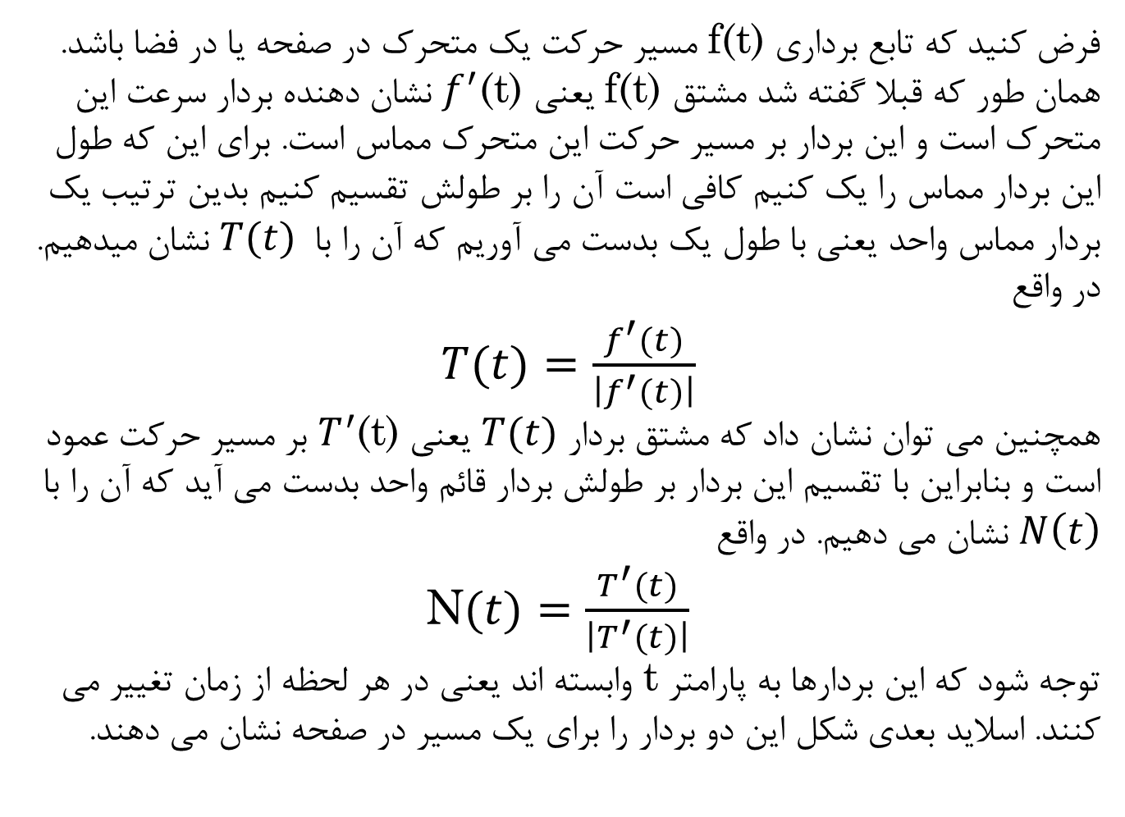
بردار مماس و قائم واحد
فرض کنید که تابع برداری f(t) مسیر حرکت یک متحرک در صفحه یا در فضا باشد. همان طور که قبلا گفته شد مشتق f(t) یعنی $f^{′}$(t) نشان دهنده بردار سرعت این متحرک است و این بردار بر مسیر حرکت این متحرک مماس است. برای این که طول این بردار مماس را یک کنیم کافی است آن را بر طولش تقسیم کنیم بدین ترتیب یک بردار مماس واحد یعنی با طول یک بدست می آوریم که آن را با $T(t)$ نشان میدهیم. در واقع
$T(t)=\frac{f^{′}(t)}{\left|f^{′}(t)\right|}$
همچنین می توان نشان داد که مشتق بردار $T(t)$ یعنی $T^{′}$(t) بر مسیر حرکت عمود است و بنابراین با تقسیم این بردار بر طولش بردار قائم واحد بدست می آید که آن را با $N\left(t\right)$ نشان می دهیم. در واقع
N$(t)=\frac{T^{′}(t)}{\left|T^{′}(t)\right|}$
توجه شود که این بردارها به پارامتر t وابسته اند یعنی در هر لحظه از زمان تغییر می کنند. اسلاید بعدی شکل این دو بردار را برای یک مسیر در صفحه نشان می دهند.

Slide 31
y
T(t)
N(t)
x
بردار های واحد قائم و مماس در لحظه t

Slide 32
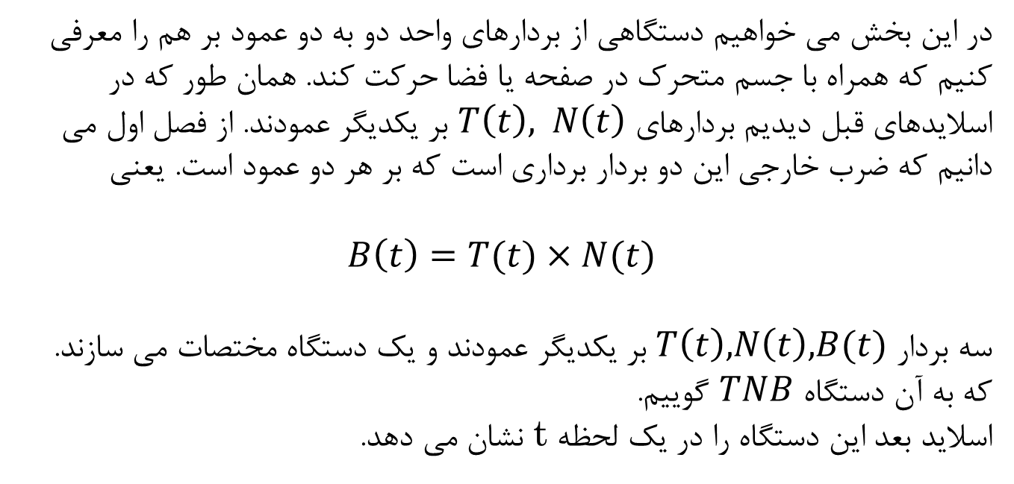

دستگاه مختصات $TNB$
در این بخش می خواهیم دستگاهی از بردارهای واحد دو به دو عمود بر هم را معرفی کنیم که همراه با جسم متحرک در صفحه یا فضا حرکت کند. همان طور که در اسلایدهای قبل دیدیم بردارهای $T\left(t\right), N\left(t\right)$ بر یکدیگر عمودند. از فصل اول می دانیم که ضرب خارجی این دو بردار برداری است که بر هر دو عمود است. یعنی
$$B\left(t\right)=T(t)×N(t)$$
سه بردار $T\left(t\right), N\left(t\right),B(t)$ بر یکدیگر عمودند و یک دستگاه مختصات می سازند.
که به آن دستگاه $TNB$ گوییم.
اسلاید بعد این دستگاه را در یک لحظه t نشان می دهد.

Slide 33
T
B
N
TNB یک دستگاه راستگرد است.

Slide 34
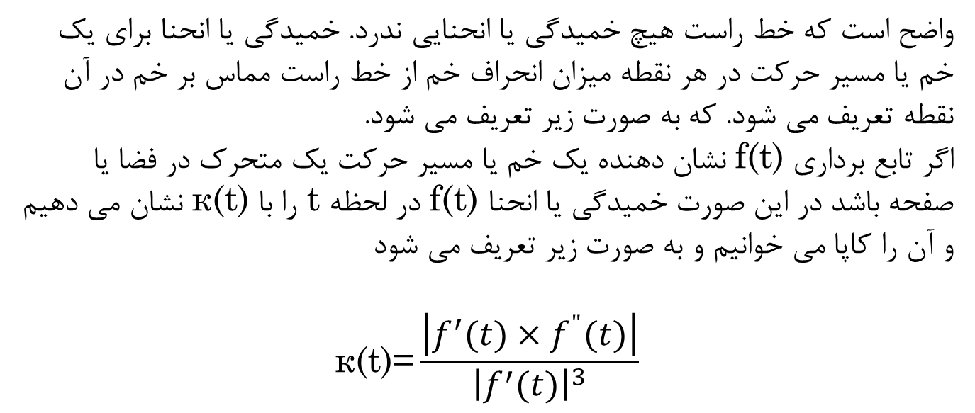
انحنا یا خمیدکی مسیر متحرک یا خم
واضح است که خط راست هیچ خمیدگی یا انحنایی ندرد. خمیدگی یا انحنا برای یک خم یا مسیر حرکت در هر نقطه میزان انحراف خم از خط راست مماس بر خم در آن نقطه تعریف می شود. که به صورت زیر تعریف می شود.
اگر تابع برداری f(t) نشان دهنده یک خم یا مسیر حرکت یک متحرک در فضا یا صفحه باشد در این صورت خمیدگی یا انحنا f(t) در لحظه t را با к(t) نشان می دهیم
و آن را کاپا می خوانیم و به صورت زیر تعریف می شود
$$\text{к}\text{(}\text{t}\text{)=}\frac{\left|f^{′}(t)×f^{"}(t)\right|}{{\left|f^{′}(t)\right|}^{3}}$$

Slide 35

مثال
مسیر متحرکی عبارت است از
انحنای مسیر را در لحظه صفر پیدا کنید.
حل: داریم
بنابراین
$f^{′}(t)×f^{"}(t)$=(2,-2,0) , $\left|f^{′}(t)×f^{"}(t)\right|=2\sqrt{2 } , \left|f^{′}(t)\right|=\sqrt{2+4t^{2}}$
از این رو داریم
حال کافی است مقدار t را صفر قرار دهیم که در این صورت انحنا در صفر برابر یک می شود.

